Slide 1

Pirkimo procedūrų ataskaitos
(Atn-1 PPA) pildymas
Galioja nuo 2026-10-30

Slide 2
SVARBU DĖL IKI 2026-10-30 PATEIKTŲ ATASKAITŲ
Jei ataskaita buvo pateikta senojoje CVP IS arba Excel formatu, jos patikslinta versija pateikiama Excel formatu: pirkimų vykdytojų ataskaitos siunčiamos el. paštu Ataskaitos_PV@vpt.lt, o CPO ataskaitos – el. paštu info@vpt.lt.

Slide 3
Prisijungimas prie ataskaitų teikimo modulio
Atn-1 PPA ataskaitos pildymas: svarbiausi aspektai
Atn-1 PPA ataskaitos redagavimas, paviešinimas, ištrynimas

Slide 4
Prisijungimas prie ataskaitų teikimo modulio

Slide 5
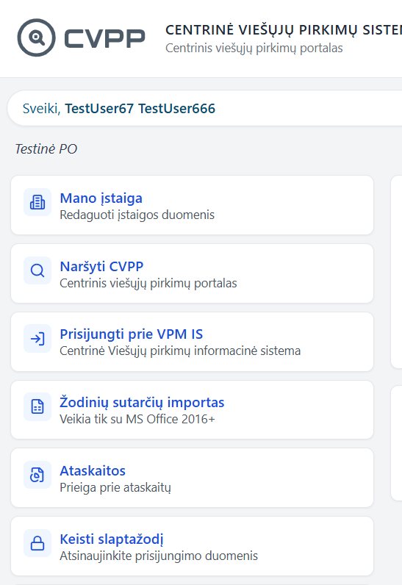
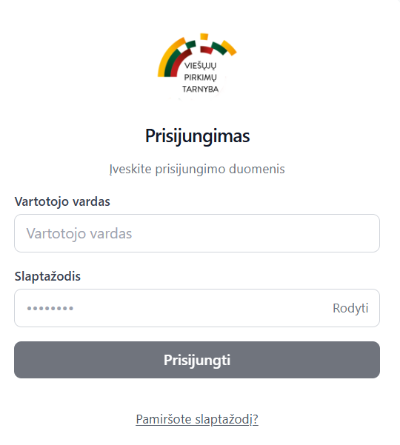
Prisijungimas prie Ataskaitų teikimo modulio (a)
1. Norėdami prisijungti prie VPT-SSO, tinklalapyje https://eviesiejipirkimai.lt/vpt-sso/login
įveskite naudotojo vardą ir slaptažodį. Jei nepavyksta, pasinaudokite funkcionalumu „Pamiršote slaptažodį?“.
2-3. Prisijungę, skiltyje „Ataskaitos“ pasirinkite „Įmonės ataskaitos“.
1
2
3

Slide 6
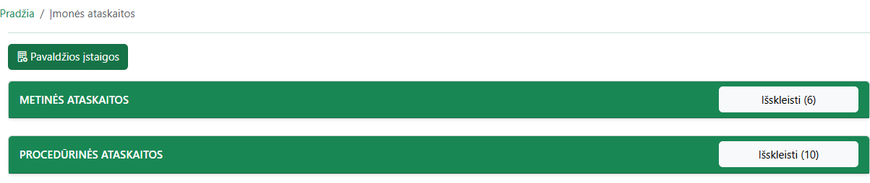
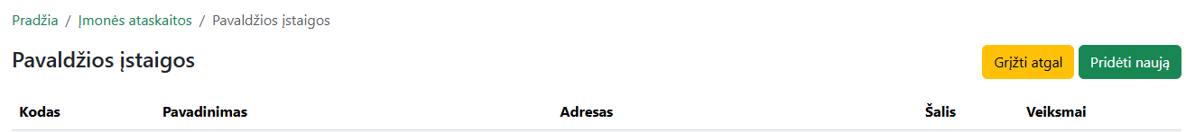
Prisijungimas prie Ataskaitų teikimo modulio (b)
Aktualu CPO ir pildantiems ataskaitas už kitus pirkimų vykdytojus
4. CPO statusą turintis pirkimų vykdytojas, teiksiantis Atn-1 formos ataskaitas tiek už save, tiek už pavaldžias įstaigas, prieš pradėdamas pildyti ataskaitas turi sudaryti pavaldžių įstaigų sąrašą. Tam pasirinkite „Pavaldžios įstaigos“. Į šį sąrašą CPO taip pat turi įtraukti savo duomenis.
5. Pasirinkę „Pridėti naują“, užpildykite visą reikalingą informaciją apie pavaldžią įstaigą ir ją išsaugokite. Pavaldžių įstaigų sąrašas pildomas tik vieną kartą, o vėliau prireikus atnaujinamas. Pasikeitus įstaigų statusui, duomenys gali būti koreguojami arba ištrinami.
6. Užpildžius pavaldžių įstaigų sąrašą, spauskite „Grįžti atgal“.
4
5
6

Slide 7
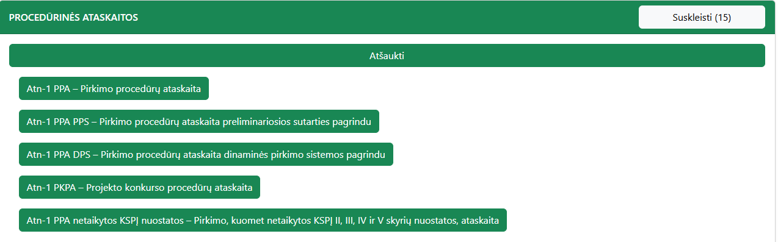
Prisijungimas prie Ataskaitų teikimo modulio (c)
7. Juostoje „PROCEDŪRINĖS ATASKAITOS“ dešinėje spauskite „Išskleisti“.
8. Tuomet spauskite „Kurti naują ataskaitą“.
9. Išsiskleidusiame ataskaitų šablonų sąraše pasirinkite reikiamą ataskaitos šabloną.
Atkreipiame dėmesį, kad ATM Atn-1 formos pirkimo procedūrų ataskaitų šablonai atitinka anksčiau Excel formatu teiktų ataskaitų šablonus.
7
8
9

Slide 8
II. Atn-1 PPA ataskaitos pildymas: svarbiausi aspektai

Slide 9
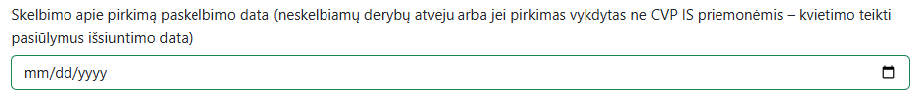
I dalies pildymas (a)
1. Jei pirkimas vykdytas ne CVP IS priemonėmis ir nėra sistemos sugeneruoto pirkimo numerio / ID, prašome kreiptis el. paštu Ataskaitos_PV@vpt.lt dėl pirkimo numerio sugeneravimo. Gavus atsakymą ir sugeneruotą pirkimo numerį, nurodykite jį ataskaitos I.1 p. laukelyje „Pirkimo numeris“.
2. Laukelyje „Skelbimo apie pirkimą paskelbimo data“ nurodykite kvietimo pateikti pasiūlymus išsiuntimo datą.
1
2

Slide 10
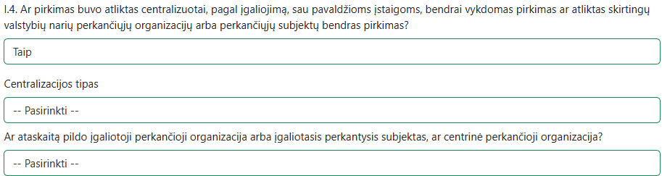
I dalies pildymas (b)
3. Nurodykite, ar pirkimas buvo atliktas centralizuotai. Jei pasirinksite „Taip“, nurodykite centralizacijos tipą ir pažymėkite, ar ataskaitą pildo įgaliotasis pirkimų vykdytojas, ar CPO.
4. Nurodykite, ar buvo atlikta rinkos konsultacija, pasirenkant „Taip“ arba „Ne“.
3
4

Slide 11
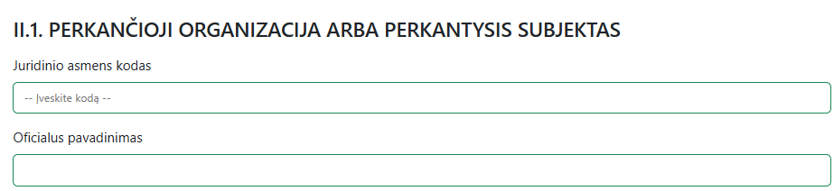
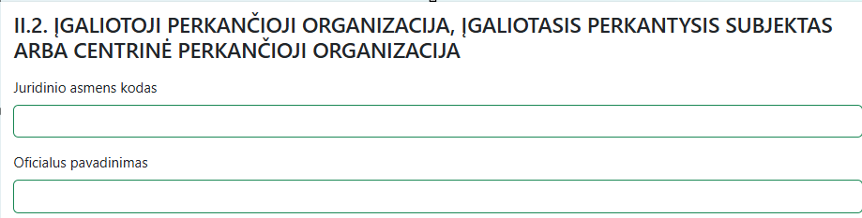
II dalies pildymas
1. Kai ataskaitos I d. nurodoma, kad vykdomas centralizuotas pirkimas ir ataskaitą teikia įgaliotas pirkimų vykdytojas ar CPO, ataskaitos II.1 p. „PERKANČIOJI ORGANIZACIJA ARBA PERKANTYSIS SUBJEKTAS“ informacija apie pavaldžią įstaigą užsipildo automatiškai, įvedus įmonės kodą ir pasirinkus atitinkamą įstaigą iš pavaldžių įstaigų sąrašo. Tokiu atveju ataskaitos II.2 p. „ĮGALIOTOJI PERKANČIOJI ORGANIZACIJA, ĮGALIOTASIS PERKANTYSIS SUBJEKTAS ARBA CENTRINĖ PERKANČIOJI ORGANIZACIJA“ informacija užsipildo automatiškai.
Aktualu CPO ir pildantiems ataskaitas už kitus pirkimų vykdytojus
1

Slide 12
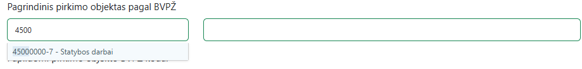
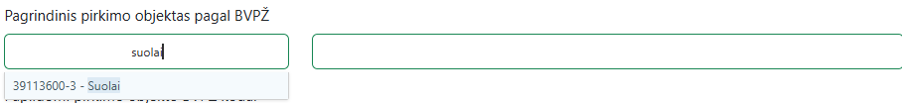
III dalies pildymas
1. Pasirinkdami pagrindinį ir papildomus (jei reikia) BVPŽ kodus, įveskite pirmus 4 BVPŽ kodo skaitmenis arba BVPŽ pavadinimo raktinį žodį. Sistema pateiks galimus pasirinkimus, iš kurių pasirinkite tinkamą.
1

Slide 13
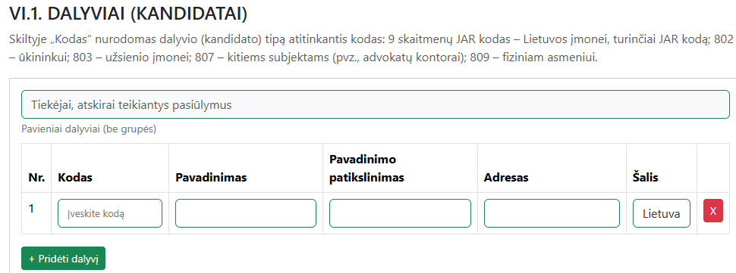
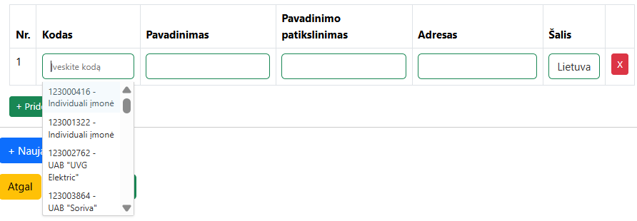
VI dalies pildymas (a)
1. VI.1 p. pildykite informaciją apie pirkime dalyvavusius dalyvius (kandidatus).
Jei pirkime dalyvavo pavieniai tiekėjai, lentelėje „Tiekėjai, atskirai teikiantys pasiūlymus“ pasirinkite „+Pridėti dalyvį“.
1
2. Išsiskleidusioje lentelėje užpildykite informaciją apie tiekėją. Įvedus pirmuosius įmonės kodo skaitmenis, bus pateiktas tiekėjų sąrašas, iš kurio pasirinkite reikiamą tiekėją.
Jei tiekėjas neturi JAR kodo, pasirinkite trumpuosius kodus: 802 – ūkininkui; 803 – užsienio įmonei; 807 – kitiems subjektams (pvz., advokatų kontorai); 809 – fiziniam asmeniui.
Kai kodas yra 802 arba 809, laukelyje „Pavadinimo patikslinimas“ nurodykite ūkininko arba fizinio asmens vardą ir pavardę, kai kodas 803 – užsienio įmonės pavadinimą ir kodą, kai 807 – tiekėjo pavadinimą.
2

Slide 14
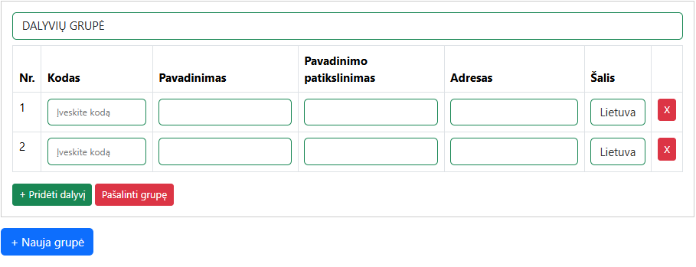
VI dalies pildymas (b)
3. Jei pirkime dalyvavo dalyvių grupė jungtinės veiklos pagrindu, spauskite „+ Nauja grupė“ ir sukurkite grupę suteikdami grupei pavadinimą (pvz. DALYVIŲ GRUPĖ).
Paspaudus „+ Pridėti dalyvįﱣ“, suveskite atskirai kiekvieną grupės dalyvį, kaip nurodyta 13 skaidrėje. Jei pirkime dalyvavo daugiau nei 1 tiekėjų grupė, kiekvienai grupei turi būti suteiktas unikalus pavadinimas.
3

Slide 15
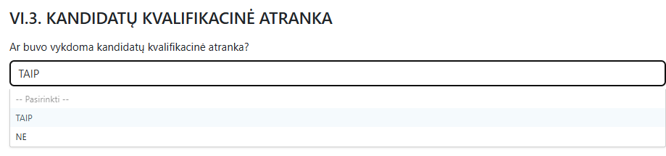
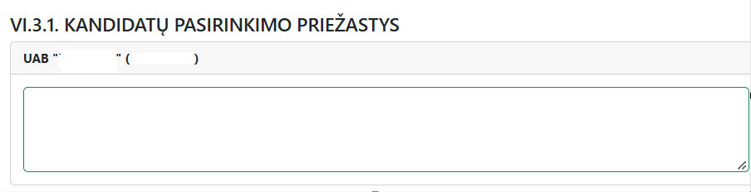
VI dalies pildymas (c)
4. VI.3 p. Nurodykite, ar buvo vykdoma kandidatų kvalifikacinė atranka, pasirenkant „Taip“ arba „Ne“. Pildoma, kai vykdomas ribotas konkursas, skelbiamos derybos, inovacijų partnerystė ir konkurencinis dialogas.
5. Pasirinkus „Taip“, VI.3.1 pp. nurodykite atrinktų kandidatų pasirinkimo priežastis.
4
5

Slide 16
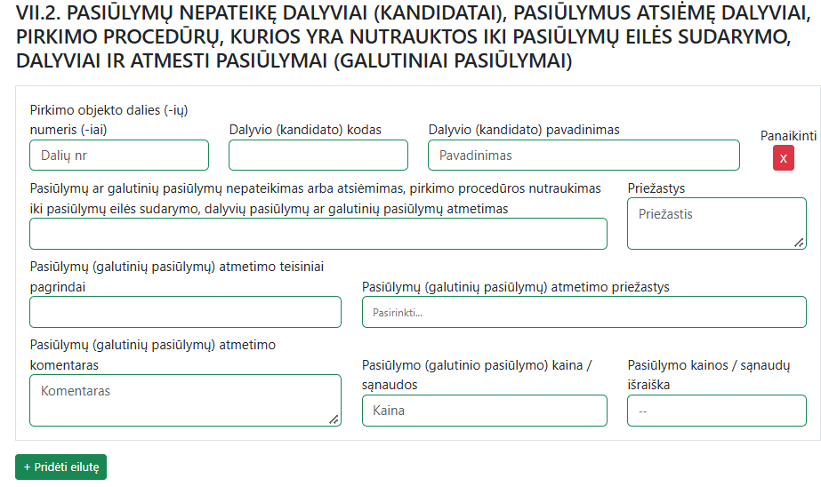
VII dalies pildymas (a)
1. VII.2 p. pildant informaciją apie dalyvius (kandidatus), kurių pasiūlymai nepateko į pasiūlymų eilę, nurodykite pirkimo objekto dalies (-ių) numerį (-ius), dėl kurios (-ių) pateikiama informacija bei pasirinkite dalyvį. Jei pildote informaciją daugiau nei apie vieną dalyvį, spauskite „+ Pridėti eilutę“.
2. Priklausomai nuo pirkimo būdo, iš sąrašo pasirinkite priežastį, dėl kurios tiekėjas nepateko į pasiūlymų eilę (pvz., pasiūlymas atmestas, pirkimas nutrauktas, tiekėjas atsiėmė pasiūlymą ir kt.).
3. Iš pateikto sąrašo pasirinkite pasiūlymų atmetimo teisinį pagrindą ir atmetimo priežastis.
4. Nurodykite kitas pasiūlymų atmetimo priežastis, atmestame pasiūlyme nurodytą kainą arba sąnaudas ir kaip buvo išreikšta pasiūlymo kaina arba sąnaudos.
1
2
3
4

Slide 17
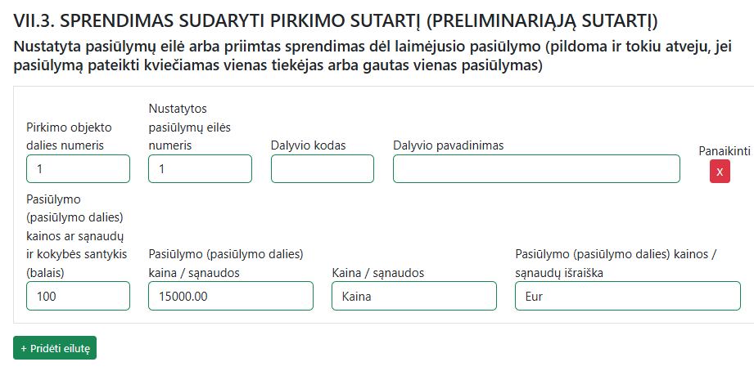
VII dalies pildymas (b)
5. VII.3 p. pildant informaciją apie sudarytą pasiūlymų eilę, nurodykite pirkimo objekto dalies, kuriai nustatoma pasiūlymų eilė, numerį, pasiūlymų eilės numerius, dalyvių, pateikusių pasiūlymus, kodus ir pavadinimus ir (ar) grupių pavadinimus. Informacija pildoma kiekvienai pirkimo daliai atskirai. Kai pasiūlymų eilė sudaryta daugiau nei vienai pirkimo objekto daliai, spaudžiate „+ Pridėti eilutę“.
6. Nurodykite pasiūlymo balais išreikštą kainos ar sąnaudų ir kokybės santykį, pasiūlyme nurodytą kainą arba sąnaudas, pažymėkite, ar tai kaina, ar sąnaudos ir kaip buvo išreikšta pasiūlymo kaina arba sąnaudos.
5
6

Slide 18
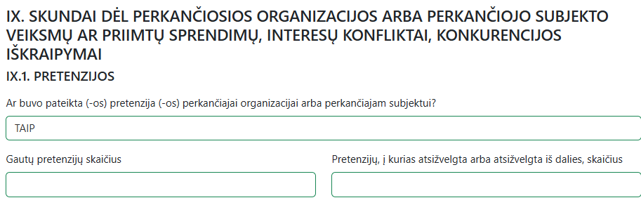
IX dalies pildymas (a)
1. IX.1 p. nurodykite, ar pirkimų vykdytojas pirkimo procedūrų metu gavo pretenzijų iš tiekėjų dėl pirkimų vykdytojo veiksmų ar priimtų sprendimų, pasirenkant „Taip“ arba „Ne“. Pasirinkus „Taip“, nurodykite gautų pretenzijų ir pretenzijų, į kurias atsižvelgta arba atsižvelgta iš dalies, skaičių.
1

Slide 19
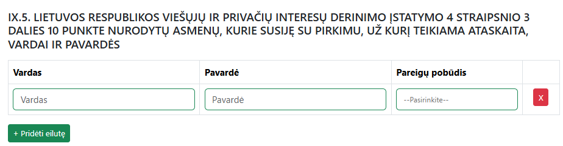
IX dalies pildymas (b)
2. IX.5 p. nurodykite Lietuvos Respublikos viešųjų ir privačių interesų derinimo įstatymo 4 straipsnio 3 dalies 10 punkte nurodytų asmenų, kurie susiję su pirkimu, už kurį teikiama ataskaita, vardai, pavardės ir pareigų pobūdis. Pridėkite tiek eilučių, kiek reikia.
2

Slide 20
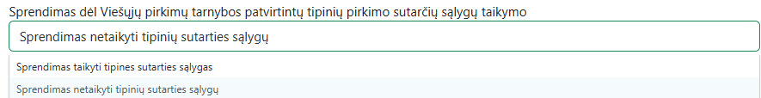
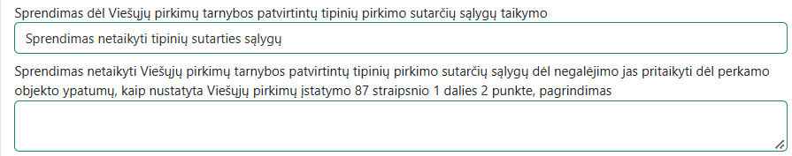
XI dalies pildymas (a)
1. Skiltyje „Sprendimas dėl Viešųjų pirkimų tarnybos patvirtintų tipinių pirkimo sutarčių sąlygų taikymo“ nurodykite sprendimą dėl tipinių sutarties sąlygų taikymo.
2. Jei priimamas sprendimas netaikyti tipinių sutarties sąlygų, pateikite tokio sprendimo pagrindimą.
1
2

Slide 21
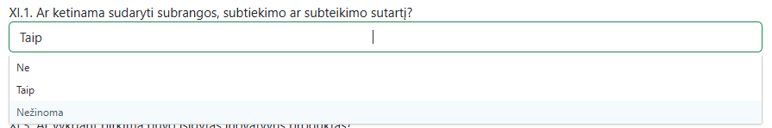
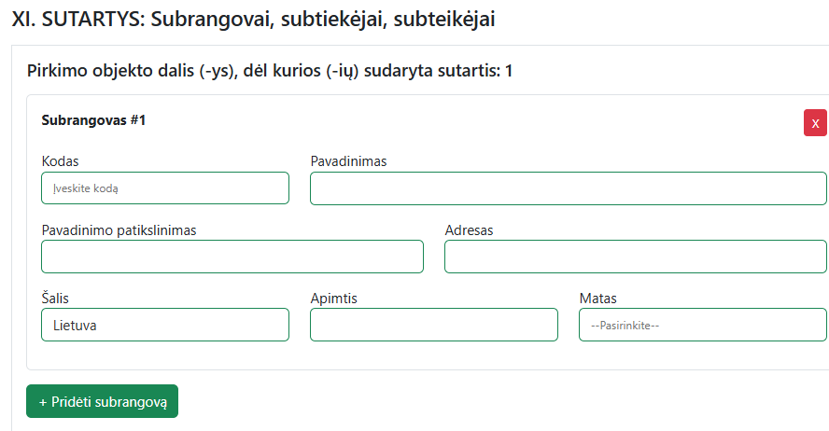
XI dalies pildymas (b)
3. Nurodykite, ar ketinama sudaryti subrangos, subtiekimo ar subteikimo sutartį pasirenkant „Taip“, „Ne“ arba „Nežinoma“.
4. Pasirinkus „Taip“, nurodykite pirkimo sutarties dalies, kuriai ketinama pasitelkti subrangovus, subtiekėjus ar subteikėjus, vertę (įskaitant visus mokesčius) arba dalį procentais.
Pasirinkus „Nežinoma“ nurodykite, kad apie ketinamą sudaryti subrangos, subtiekimo ar subteikimo sutartį žinoma ne visa informacija, tačiau yra žinomi subrangovai, subtiekėjai ar subteikėjai.
3
4

Slide 22
III. Atn-1 PPA ataskaitos redagavimas, paviešinimas, ištrynimas

Slide 23
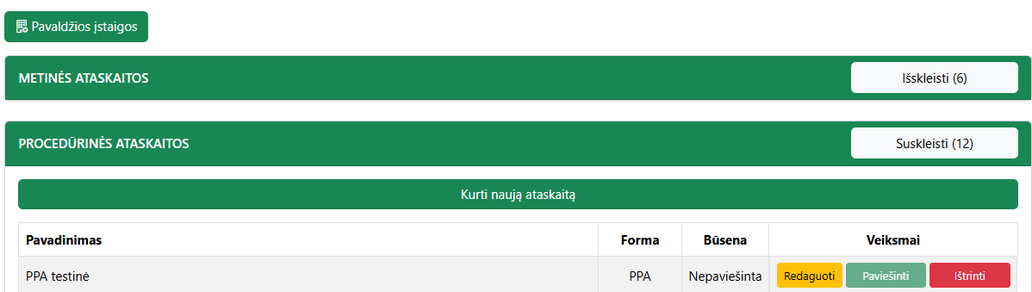
Redagavimas, paviešinimas, ištrynimas (a)
1. Jei ataskaita išsaugota, matysite užrašą „Ataskaita sėkmingai išsaugota“, o įmonės ataskaitų sąraše atsiras naujas įrašas.
2. Spauskite „Redaguoti“, jei norite išsaugotą ataskaitą tikslinti.
3. Norint paviešinti išsaugotą ataskaitą, spauskite „Paviešinti“.
4. Jei išsaugotos ataskaitos nebereikia, ją galite pašalinti paspaudę „Ištrinti“.
1
2
3
4

Slide 24
Redagavimas, paviešinimas, ištrynimas (b)
5. Norint patikslinti jau paskelbtą ataskaitą, spauskite „Atšaukti“, atlikite reikiamus pakeitimus, išsaugokite ataskaitą ir ją vėl paviešinkite.
6. Paviešintą ataskaitą galima peržiūrėti pasirinkę veiksmą „Peržiūrėti“.
7. Paviešintą ataskaitą atsispausdinti galima pasirinkus „Peržiūrėti“ ir paspaudus “Spausdinti“.
6
5
7

Slide 25
Dėl papildomai iškilusių klausimų galite kreiptis:
tel. +370 5 219 7000 (autoatsakiklyje pasirenkant 3)
el. paštu Ataskaitos_PV@vpt.lt arba klausk@vpt.lt

